Slide 1
Економіко-правові засади завершення земельної реформи в Україні

Slide 2
Серед передумов земельної реформи в Україні виділяють:
повна монополізація державою власності на землю, що фактично замінила проголошену націоналізацію землі;
відсутність плати за землю як одного із засобів збереження, відновлення та поліпшення природного стану земель країни;
відсутність у працівників мотивації до інтенсивної праці на землі, дбайливого відношення до неї як до основного засобу виробництва, операційної бази для розміщення поселень та продуктивних сил, місця, джерела та необхідної умови життєзабезпечення людини;
екстенсивність ведення, сільського господарства і, як наслідок, надмірна розораність земель.

Slide 3
Земельна реформа в Україні стартувала відповідно Постанови ВР України "Про земельну реформу" від 18 грудня 1990 року, як частина економічної реформи.
Одним із ключових завдань земельної реформи став пошук реального ефективного власника господаря на землі.

Slide 4
Наслідком земельної реформи на сьогоднішній день є:
передача земель у власність колишніх членів колективних підприємств, які фактично усунуті від обробітку земель;
мораторій на продаж сільськогосподарських земель, що перешкоджає доступі до землі справжнього власника;
переважне функціонування в аграрному секторі господарських товариств, що засновані на майновій участі;
усунення працівників таких підприємств від управління ними;
фактично єдина форма використання землі на умовах оренди, що передбачає строковий характер (5-10р.), внесення орендної плати, розмежування орендаря і фактичного трударя на землі.
Стан земельних ресурсів України близький до критичного. На всій території поширені процеси деградації земель, серед яких найбільш масштабними є ерозія (близько 57,5 відсотка території), забруднення (близько 20 відсотків території), підтоплення (близько 12 відсотків території).

Slide 5
Як відзначається у Стратегії, реформування земельних відносин (Постанова КМУ від 7 червня 2017 р. № 413 ) започатковане у 1991 році не досягло основної мети земельної реформи - передачі землі ефективному власнику та запровадження еколого-економічної моделі господарювання.
Концентрація земель сільськогосподарського призначення в орендарів, як відмічається в тому ж документі, призведе найближчим часом до виснаження значної частини найбільш родючих земель, переданих в оренду.
Так, за останні 20 років у середньому по Україні вміст гумусу зменшився на 0,22 відсотка в абсолютних величинах, що є значним відхиленням, оскільки для його збільшення в ґрунті на 0,1 відсотка в природних умовах необхідно 25-30 років.
Іншим негативним наслідком земельної реформи є соціальна катастрофа на селі, що призвела до вимирання сіл, відсутності зайнятості в сільській місцевості, незадовільного стану інфраструктури, негативної демографічної динаміки. Так, за роки незалежності з мапи України зникло близько 700 сільських населених пунктів, переважно у зв’язку з відсутністю у них жителів

Slide 6
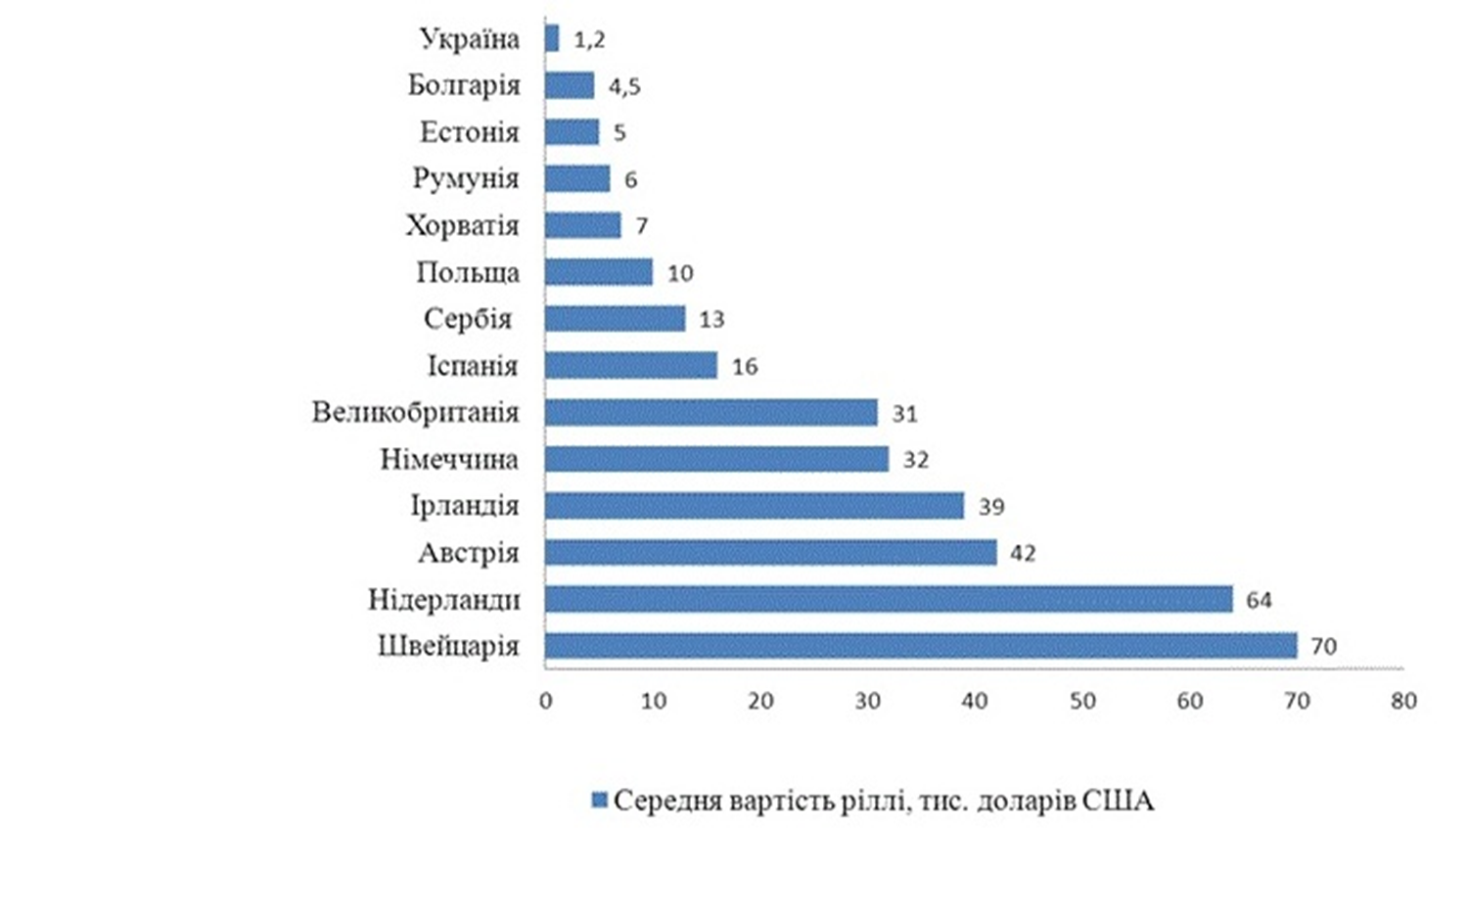
Вартість землі станом на 2017р.

Slide 7
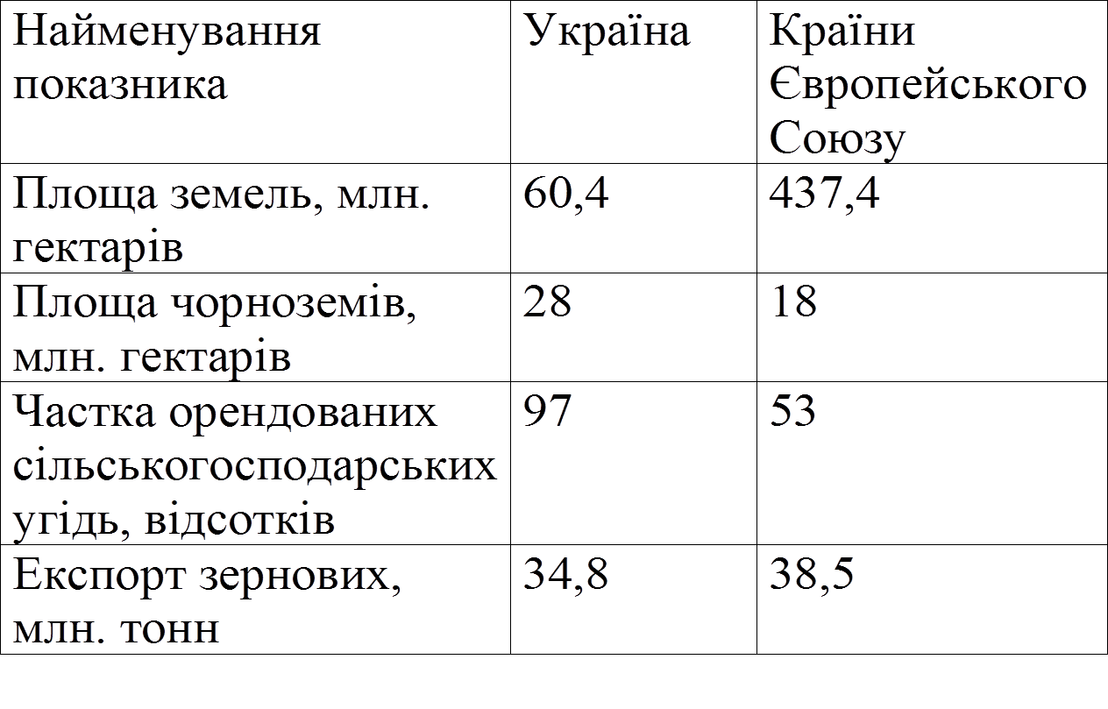
Порівняльна характеристика стану землекористування в європейських країнах та Україні

Slide 8
З врахуванням наявного стану речей та позитивного європейського досвіду функціонування аграрного сектору економіки земельна реформа спроможна забезпечити прогресивний економічний розвиток і досягнення високих соціальних стандартів якості життя за умови утвердження і реалізації з боку держави засад соціальної функції права власності на землю:
1. Реальне забезпечення соціально-справедливого розподілу і перерозподілу землі у процесі земельної реформи, шляхом поєднання власника землі і хлібороба в одній особі, що включатиме переважне право безоплатного одержання або купівлі земель с/г призначання (особливо державної власності) громадянами, які проживають та працюють в межах відповідних територіальних одиниць, мають досвід роботи в сільському господарстві або відповідну фахову освіту та спроможні займатися сільськогосподарським виробництвом, користуються відповідною земельною ділянкою або виступають суміжним землекористувачем;

Slide 9
2. Визначення максимального розміру сільськогосподарських угідь, які можуть перебувати як у власності так і в користуванні (оренді) одного товаровиробника.
3. Придбавши землю особа має бути обмежена у праві розпорядження нею протягом певного терміну, і після сплину такого терміну повинна звітувати про досягнуті результати своєї діяльності. Такий звіт має здійснюватись за чітко визначеними критеріями, які б не давали можливості подвійного трактування чи зловживань з боку контролюючих інстанцій. Більше того, громадянин повинен мати змогу самостійно визначити результат своєї діяльності за відповідними критеріями. За наслідками ефективного господарювання із земельної ділянки знімаються обмеження і особа стає повноцінним власником.

Slide 10
4. Гарантованість здійснення права власності на землю через взаємні зобов’язання держави, щодо невтручання у виробництво та реалізацію сільгосппродукції, надання дотацій сільськогосподарським виробникам у разі вжиття ними заходів пов’язаних з охороною земель, розвитку сільської місцевості, підвищення якості ґрунтів, шляхом витрачання необхідної частини отриманого прибутку на їх відновлення та охорону, дотримання сівозмін, розвитку тваринництва тощо.
5. Здійснення дієвого контролю за використанням та охороною земель на засадах публічно-приватного партнерства та допомоги з боку держави через укладання договорів з метою забезпечення раціонального використання сільгоспугідь, відтворення якості ґрунтів, дотримання сівозмін, недопущення розвитку латифундій тощо.

Slide 11
6. Фермерські господарства та сільськогосподарські кооперативи мають отримати усілякі преференції від держави оскільки умовою їх роботи є особиста трудова участь.
7. Функціонування чітких програм як на державному так і на місцевому рівнях по створенню фермерських господарств та сільськогосподарських кооперативів їх логістичного забезпечення; сприяння у забезпеченні інфраструктури щодо реалізації сільськогосподарської продукції.

Slide 12
За таких умов право власності на землю буде виконувати свою соціальну функцію, що полягає в забезпеченні економічного зростання, зайнятості сільського населення, прийнятної екологічної обстановки, а відтак, покращення демографічної ситуації, здоров’я населення, підвищення рівня життя в цілому.
Період реалізації відповідних напрямків реформування земельних відносин складатиме 3-4 роки, і передбачатиме наступні кроки:
законодавчі зміни, щодо визначених пріорітетів у доступі до права власності на землю с/г призначення;
запуск державних та місцевих програм по стимулюванню розвитку фермерських господарств та с/г кооперативів;
налагодження логістичного супроводу діяльності таких господарств;
звіт господарств щодо стану земель с/г призначення протягом 3-х річного терміну їх використання;
зайнятість сільського населення, підвищення рівня доходів місцевих громад, покращення економічної та демографічної ситуації особливо на селі.

